Slide 1

머신러닝 모델 활용 게임데이터 분석
정진우

Slide 2
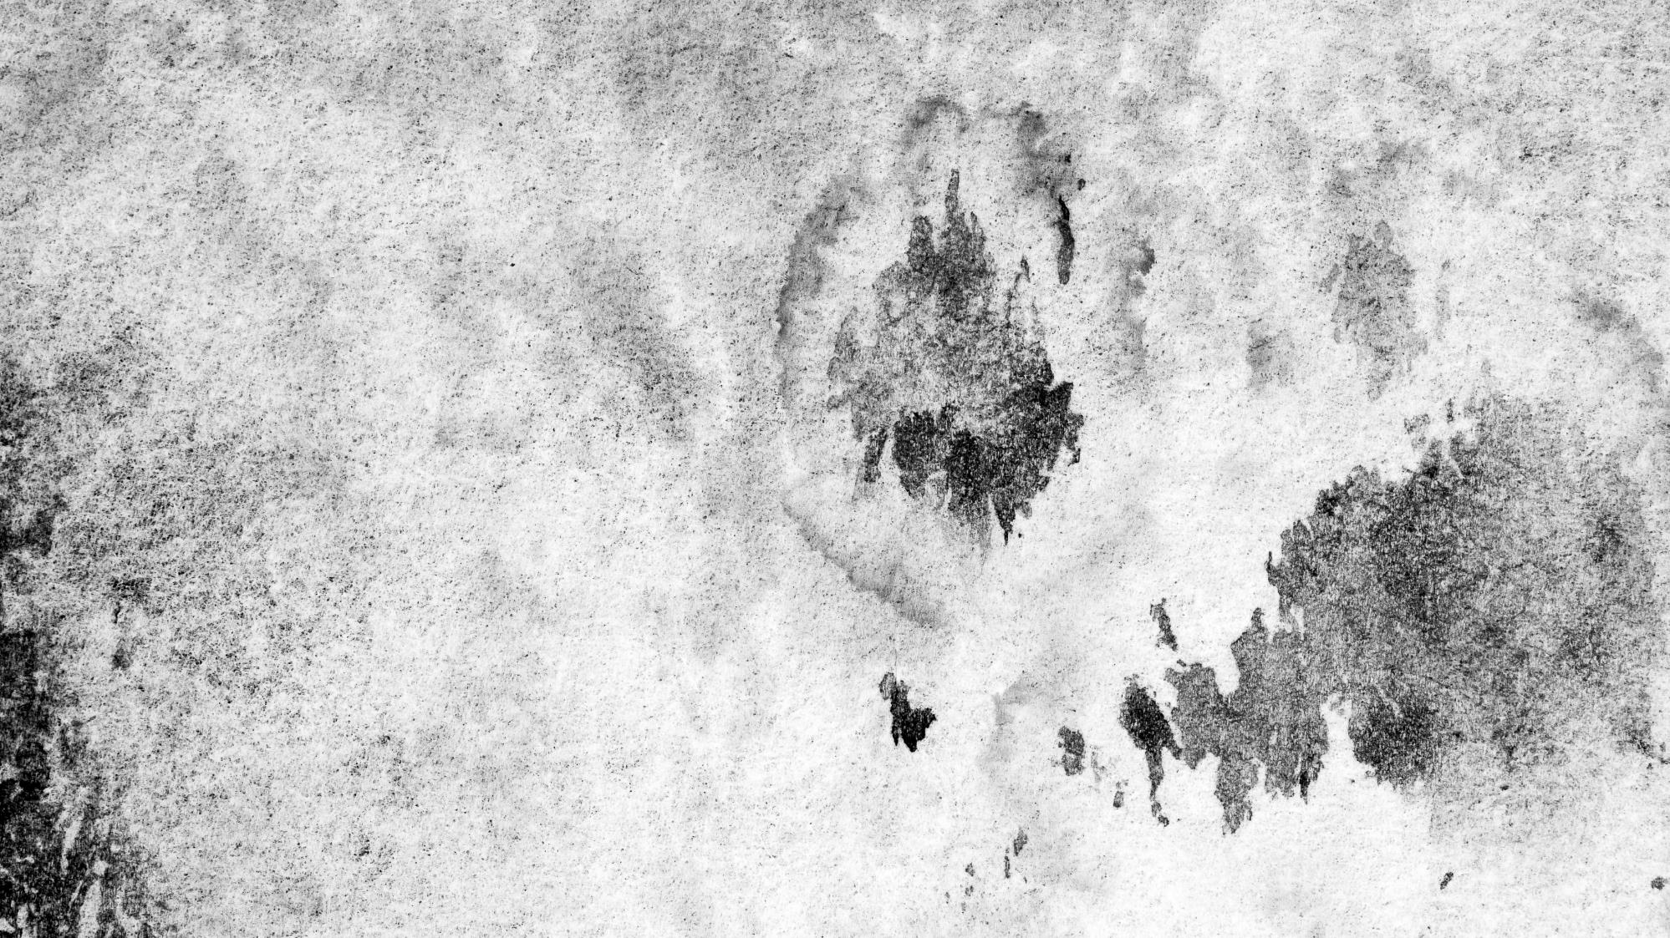
목차
a table of contents
1
데이터 전처리(EDA)
2
게임 분석 및 주제
3
머신러닝 모델 학습
4
결론 도출

Slide 3
Part 1
데이터 전처리(EDA)

Slide 4
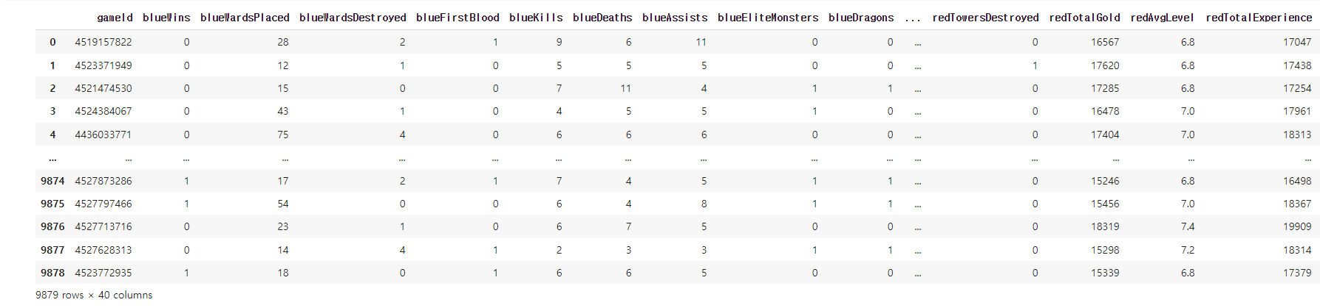
Part 1
데이터 전처리(EDA)
데이터 전처리(EDA)란?
불필요한 데이터는 삭제하고 유의미한 데이터만을 도출, 정제하는 과정
9879개의 데이터가 있는 데이터셋
이 중 내가 사용 할 데이터들을 정제 후 진행

Slide 5
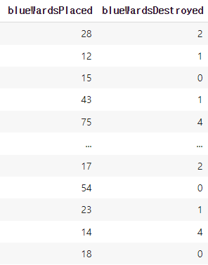
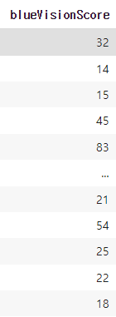
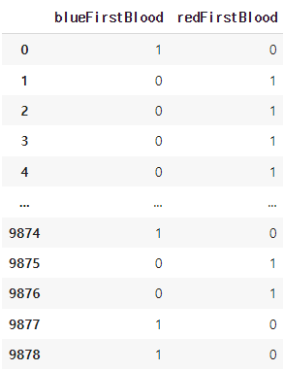
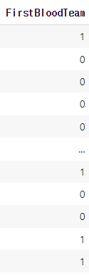
Part 1
EDA 진행 과정 (1)
데이터셋 정제
각 팀의 WardsPlaced와 WardsDestroyed 열을 VisionScore 하나의 열로 표현
각 팀의 FirstBlood 여부를 하나의 열로 표현

Slide 6
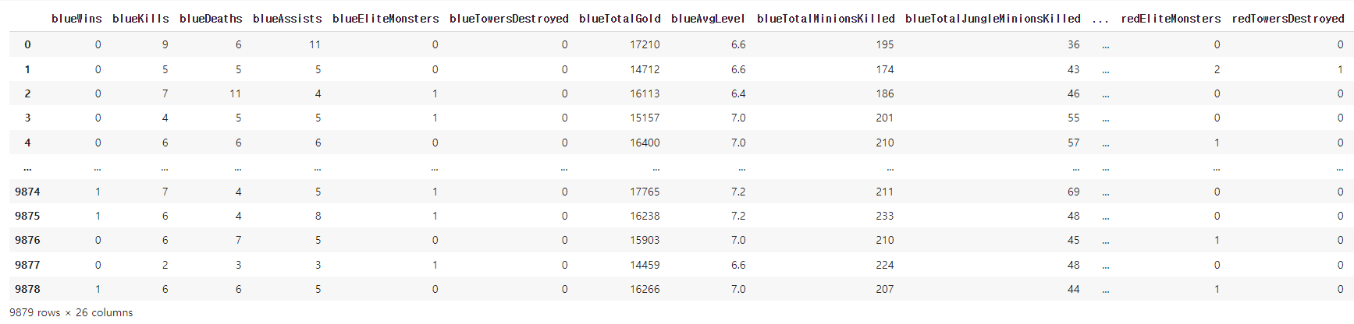
Part 1
EDA 진행 과정 (2)
데이터셋 정제
새로운 데이터셋으로 정제 후 분석

Slide 7
Part 2
게임 분석 및 주제

Slide 8
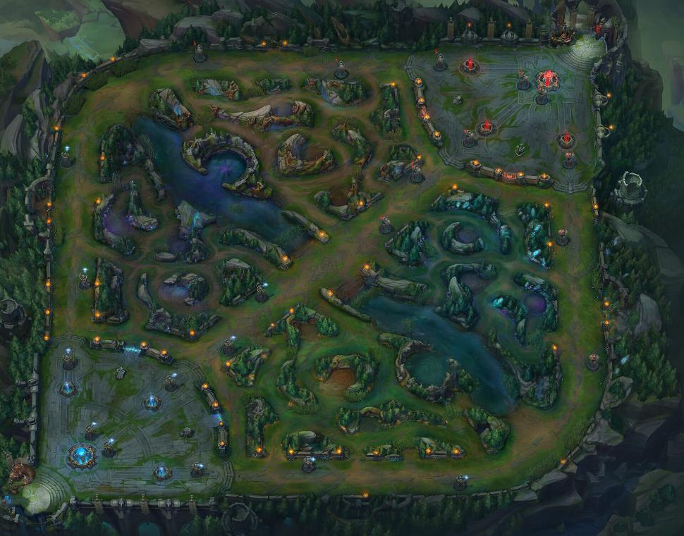
Part 2
게임 분석(1)
리그 오브 레전드란?
라이엇 게임즈가 개발 및 서비스 중인 AOS 장르의 게임
각 5명으로 구성된 양 팀이 서로의 기지를 파괴하기 위해 치열한 사투를 벌이는 전략 게임
상대 진영의 넥서스를 파괴하여 승리하는 방식
넥서스를 파괴하기 위해 최소 5개의 포탑 철거 과정 필수
챔피언(캐릭터)를 조종해서 공격로를 장악
랭크 시스템
브론즈/실버/골드/플래티넘/다이아몬드/마스터/챌린저
각 티어를 세분화 -> 1단계(가장 상위) ~ 4단계(가장 하위)

Slide 9
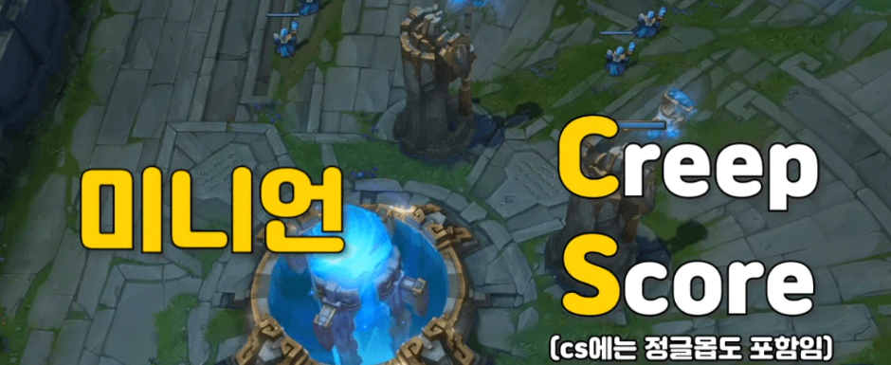
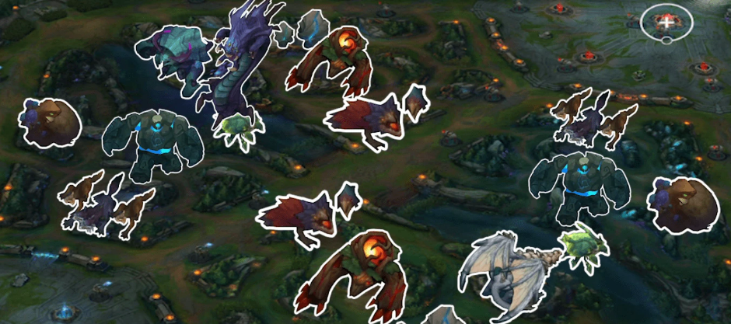
Part 2
게임 분석(2)
챔피언 강화 및 성장 방법
골드와 경험치를 수급해 챔피언을 강화시키고 적 넥서스를 파괴(승리)하는데 이를 활용함
골드 수급 방식
미니언, 적 챔피언, 중립 몬스터 처치
포탑 철거
골드를 모아 아이템 구매
경험치 획득 방식
미니언, 적 챔피언, 중립 몬스터 처치
경험치를 모아 레벨업을 하고 레벨업을 통해 스킬을 강화
위 과정이 적의 넥서스를 파괴하여 승리하는데 기여

Slide 10

Part 2
발표 주제
그래서 뭐 할건데?

Slide 11
Part 3
머신러닝 모델 학습

Slide 12
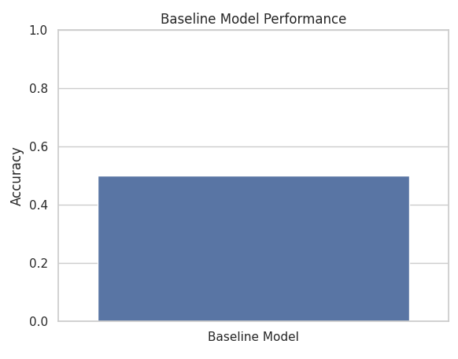
Part 3
머신러닝 모델 학습
기준 모델
기준모델의 정확도는 0.5

Slide 13
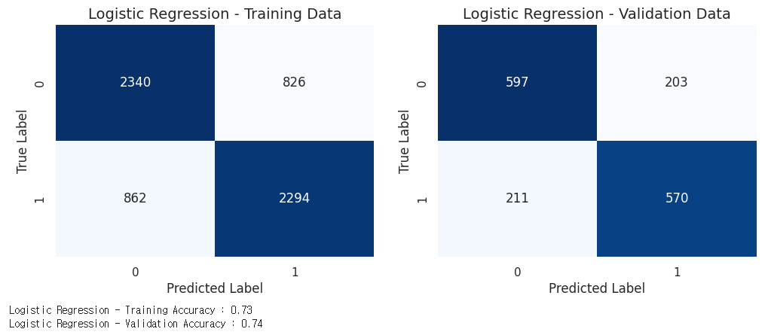
Part 3
머신러닝 모델 학습
로지스틱 회귀 모델
로지스틱 회귀 모델의 학습 데이터 정확도는 0.73

Slide 14
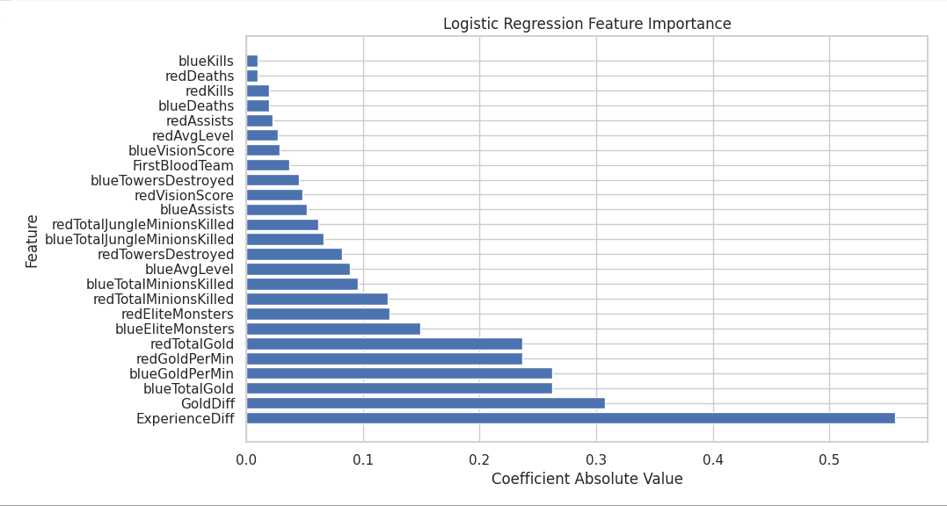
Part 3
머신러닝 모델 학습
로지스틱 회귀 모델 특성 중요도
가장 중요한 특성은 경험치 차이

Slide 15
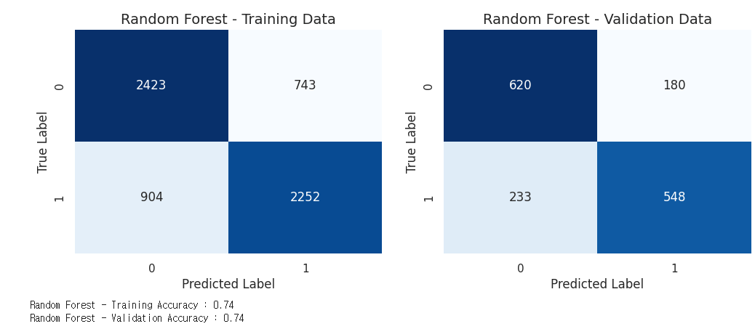
Part 3
머신러닝 모델 학습
랜덤포레스트 모델
로지스틱 회귀 모델의 학습 데이터 정확도는 0.74

Slide 16
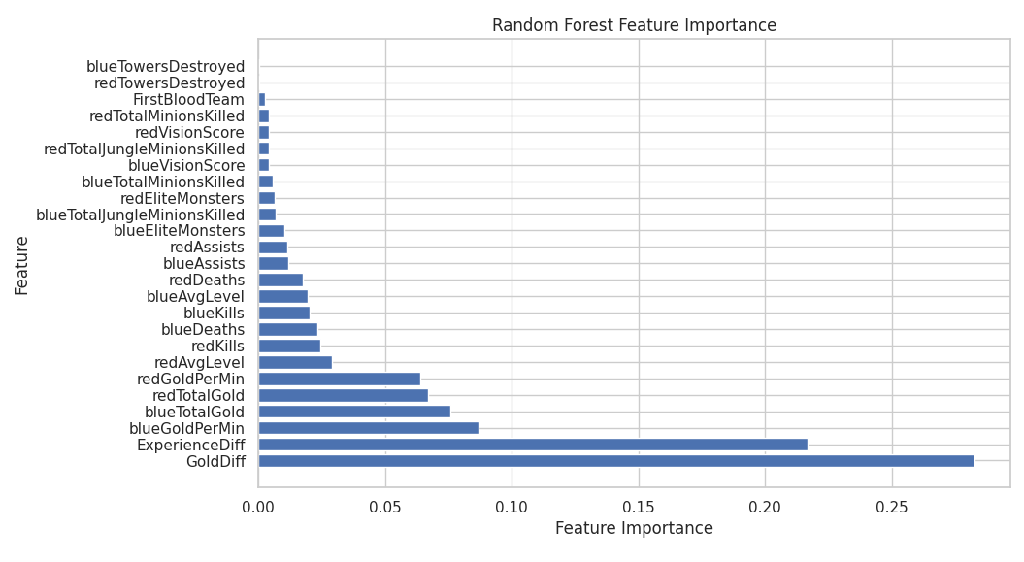
Part 3
머신러닝 모델 학습
로지스틱 회귀 모델 특성 중요도
가장 중요한 특성은 골드 차이

Slide 17
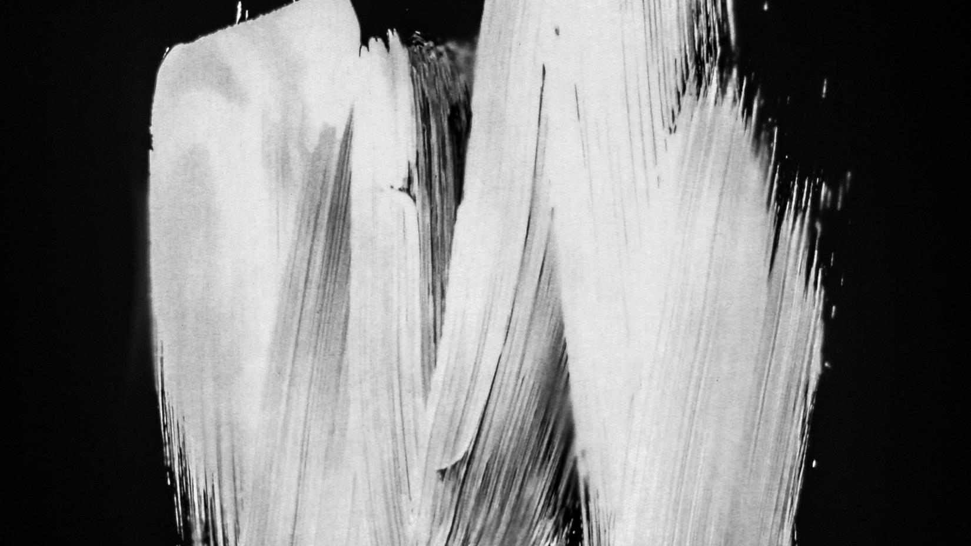
감사합니다

